Slide 1
Мобільний додаток для управління гардеробом. Front-end
Міністерство освіти і науки України
Харківський національний університет радіоелектроніки
Кваліфікаційна робота бакалавра
Виконав:
ст. гр. ПЗПІ-21-6
Малюта О. В.
Науковий керівник:
доц. кафедри ПІ
Кравець Н. С.

Slide 2
Аналіз предметної галузі
На ринку існує багато додатків для управління гардеробом зі схожими недоліками.
Cеред рішень було виявлено найбільш популярні: Stylebook, Closet Space, Smart Closet.
Більшість додатків не пропонують інтелектуальних рекомендацій на основі погоди чи стилю.
Відсутність якісного офлайн-режиму є ключовою проблемою існуючих рішень.
Користувачі іноді скаржаться на незручне керування та оптимізацію.
Преміум-версії популярних додатків мають високу вартість.
Відсутність української локалізації в більшості рішень.

Slide 3
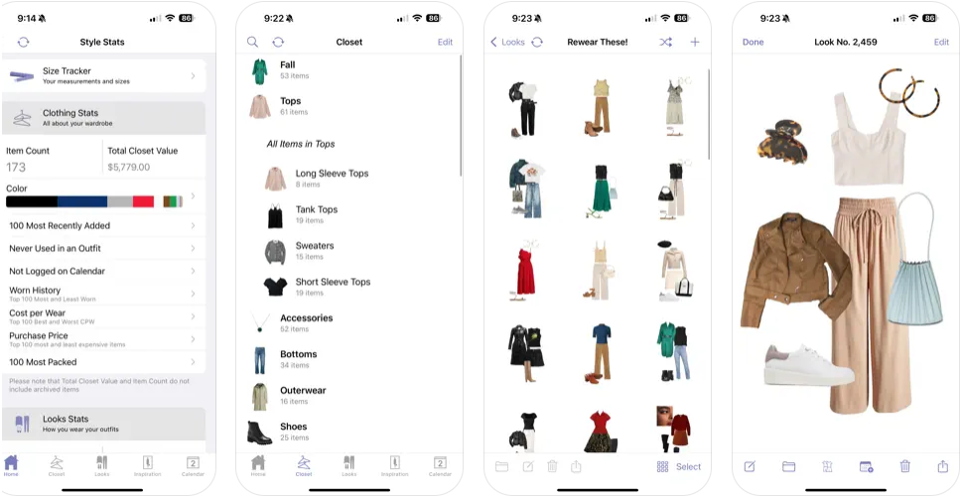
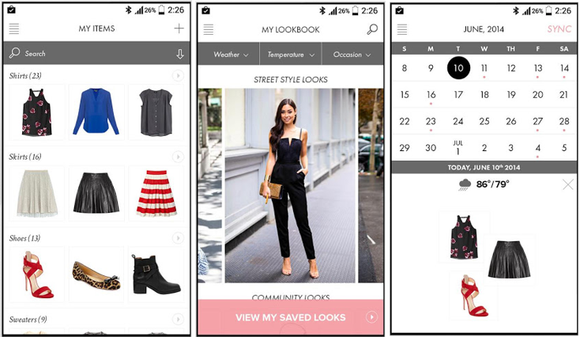
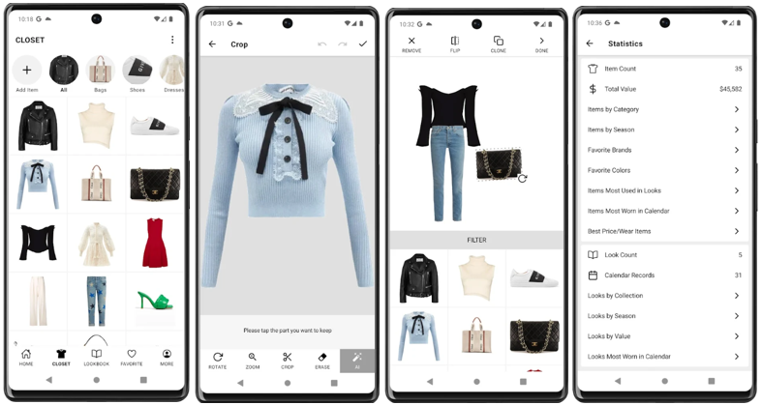
Аналіз аналогів
Stylebook
Closet Space
Smart Closet

Slide 4
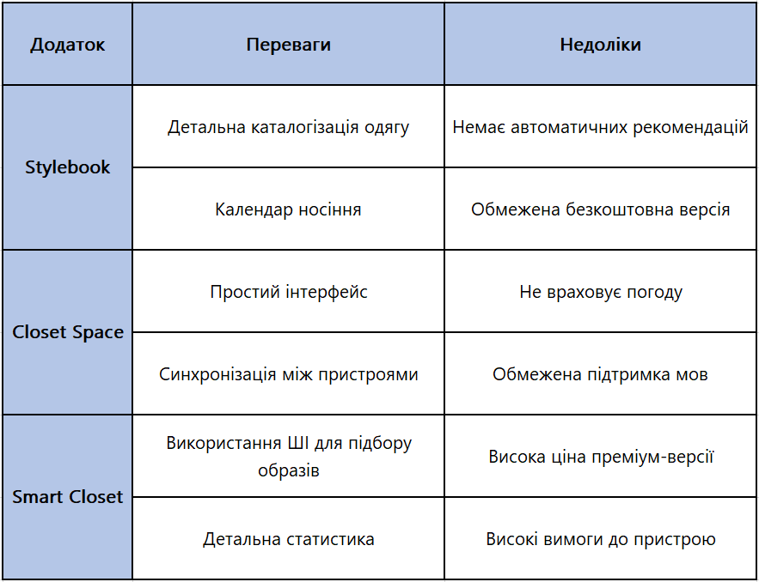
Аналіз аналогів

Slide 5
Актуальність
Можливість роботи більшості функціоналу в офлайн-режимі із локальним зберіганням даних.
Розширені алгоритми підбору одягу, які враховують не тільки колір і категорію, але й погоду, призначення одягу (спорт, прогулянка та інші), стиль користувача.
Створення інтуїтивного та приємного інтерфейсу для зручного управління елементами гардеробу.

Slide 6







Вибір технологій
+
Локальна БД
Середа розробки
Інтеграція з REST API
UI-дизайн
Завантаження та відображення зображень
ORM для локальної БД

Slide 7
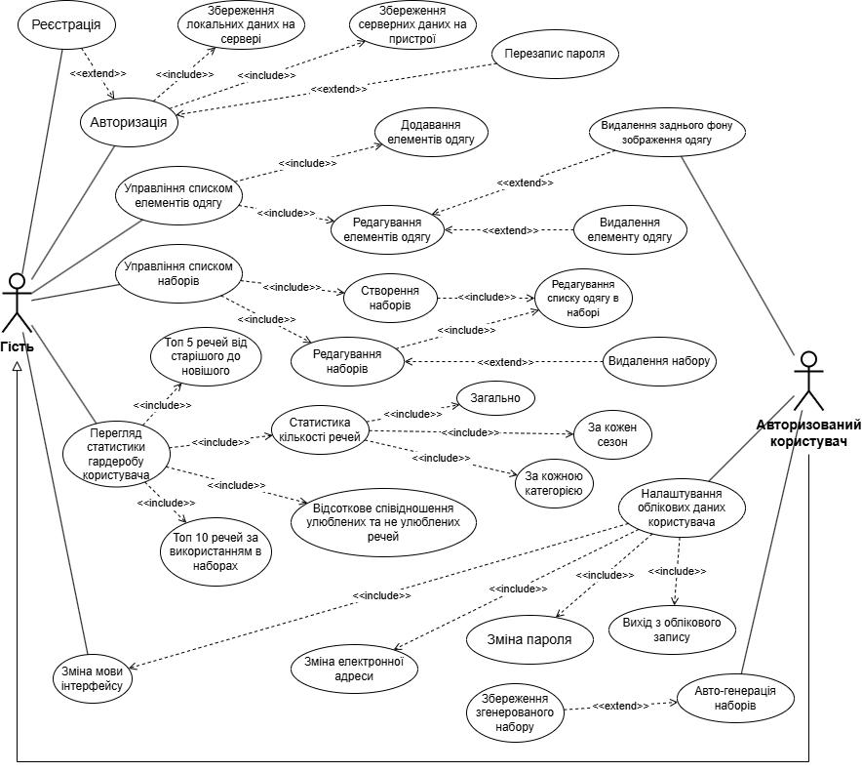
Use-Case Diagram

Slide 8
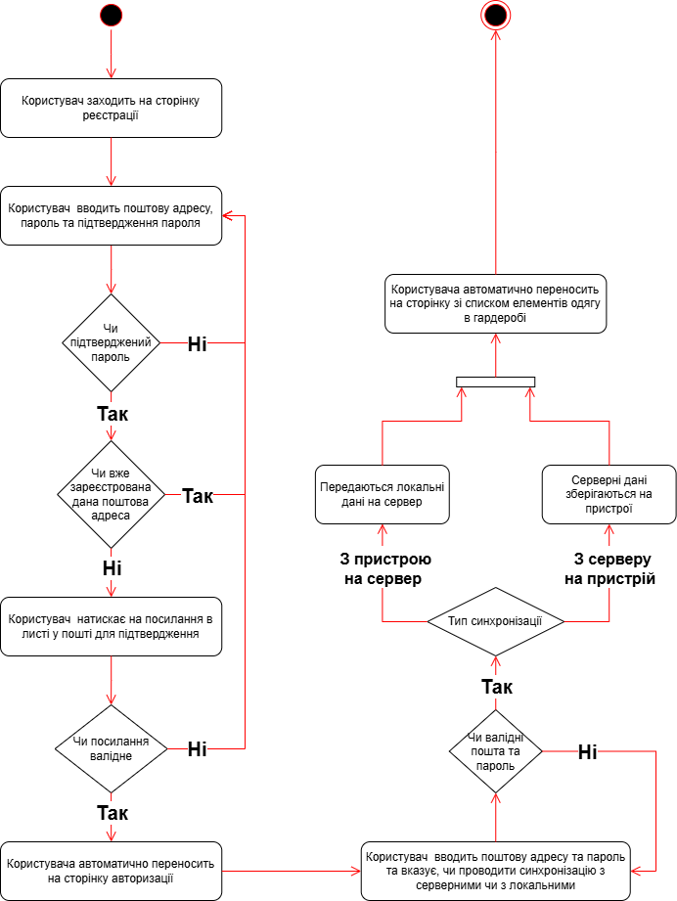
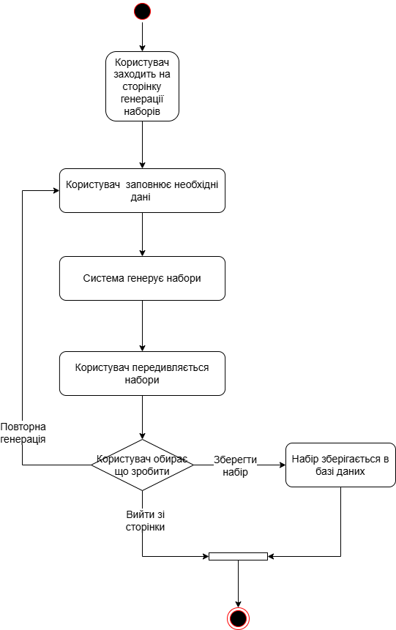
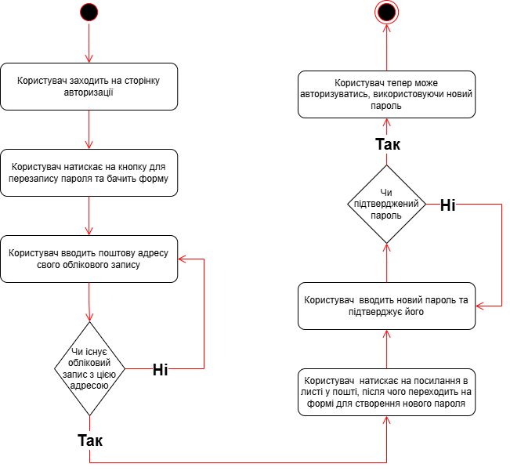
Activity Diagram

Slide 9
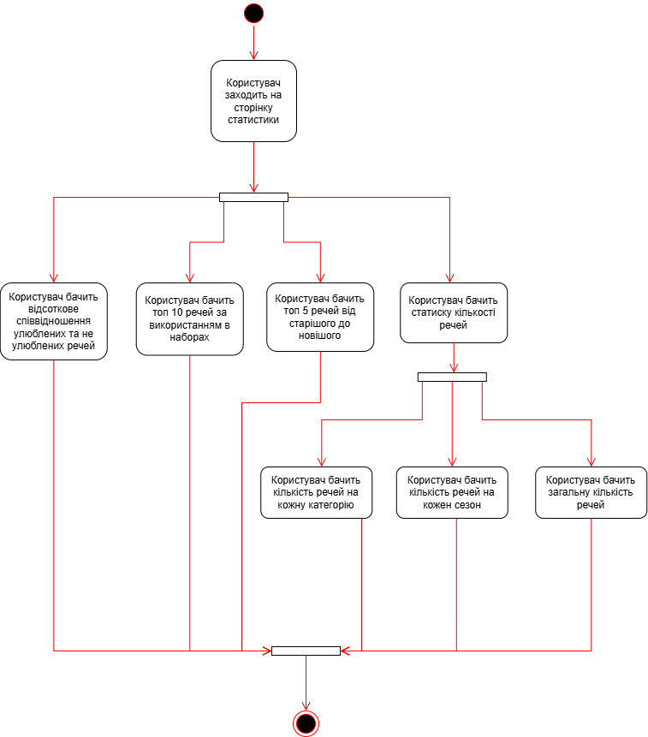
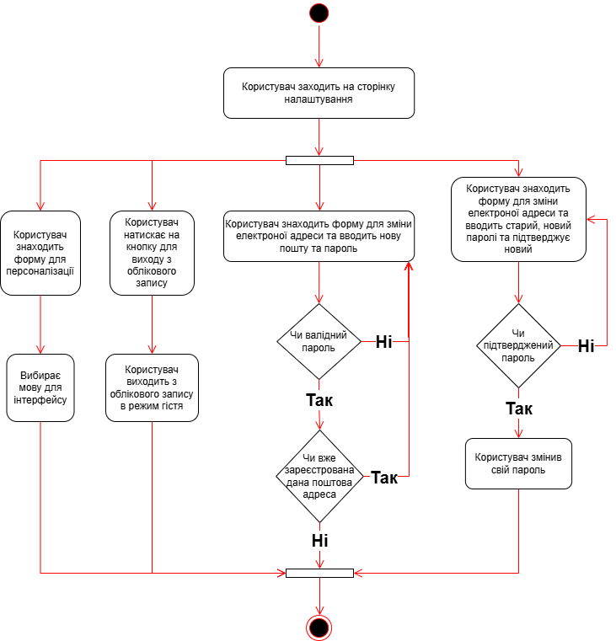
Activity Diagram

Slide 10
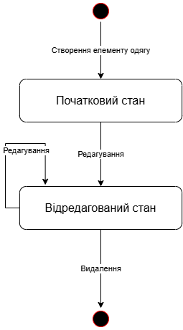
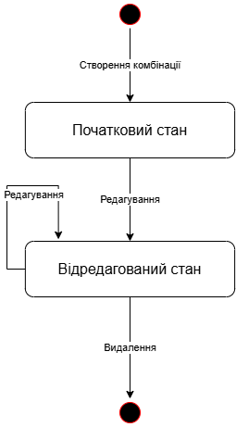
State Machine Diagram

Slide 11
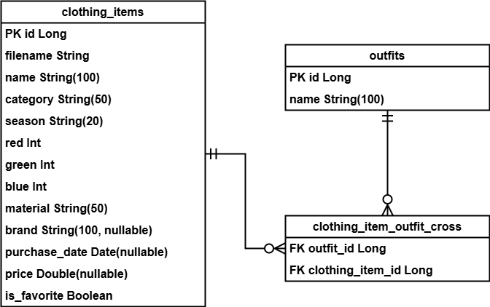
ER-діаграма бази даних

Slide 12
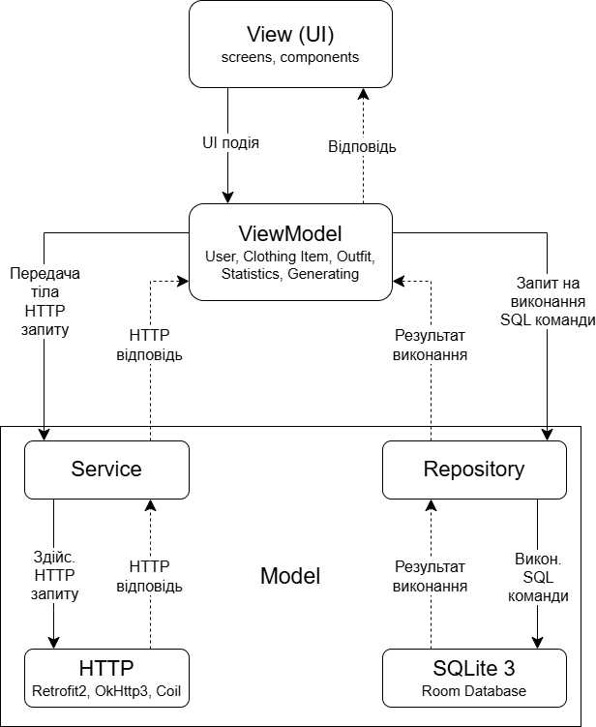
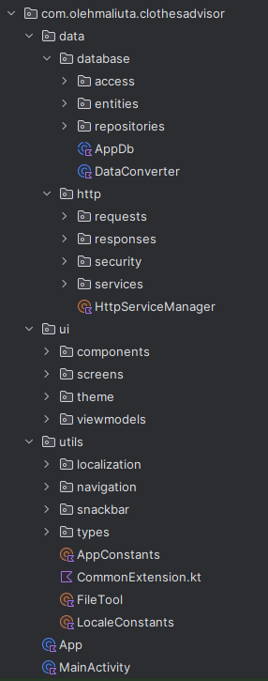
Побудова ахітектури проєкту
MVVM
(Model-View-ViewModel)

Slide 13
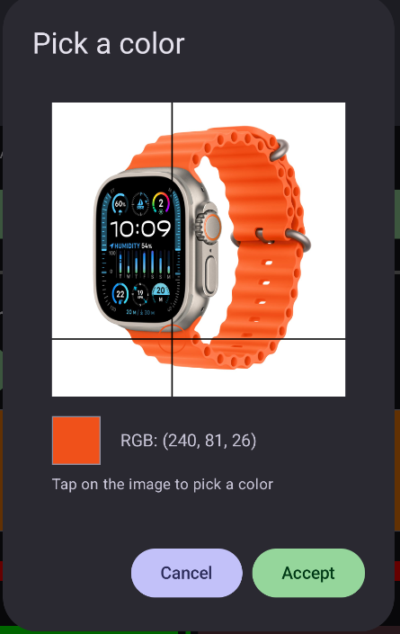
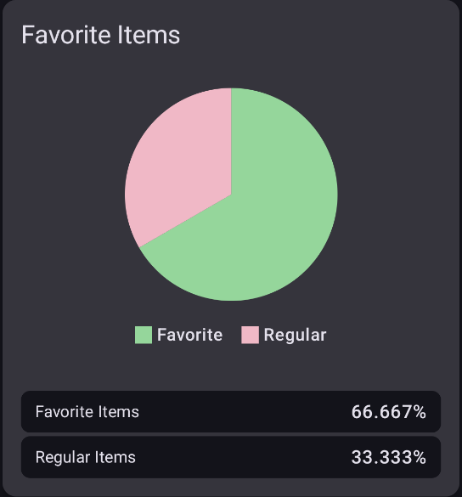
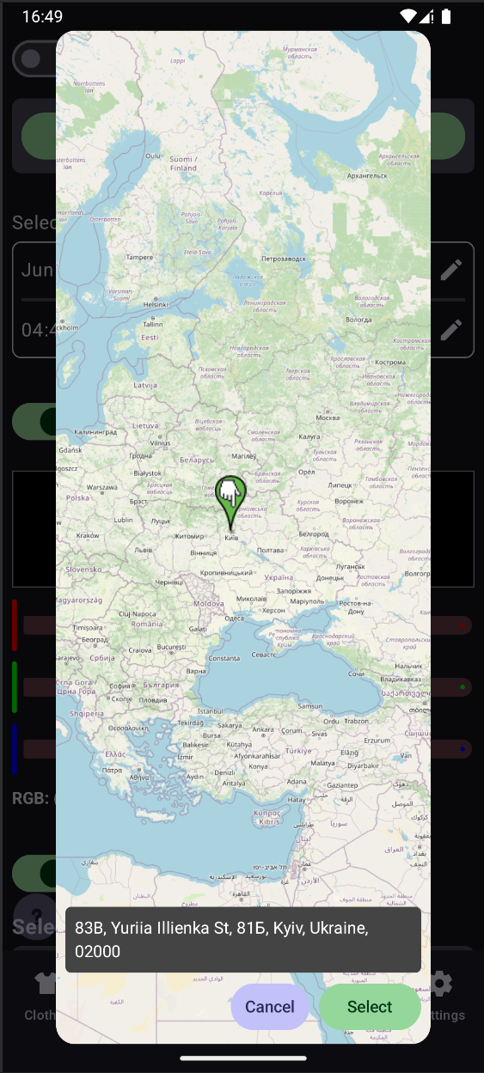
Реалізація цікавих рішень
Функція «Піпетка»
Кругова діаграма
Інтерактивна мапа

Slide 14
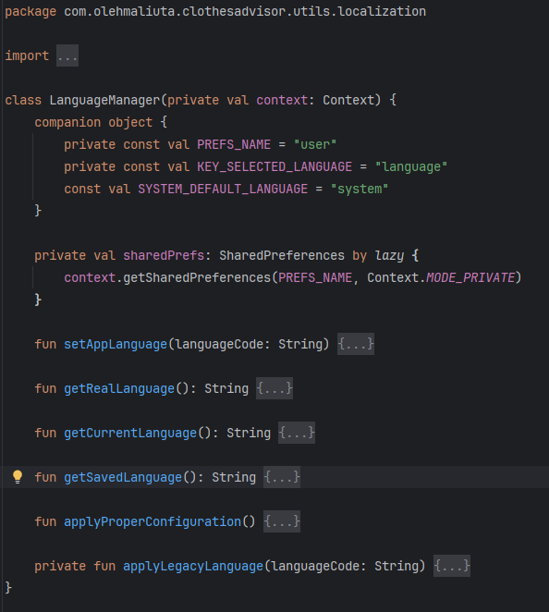
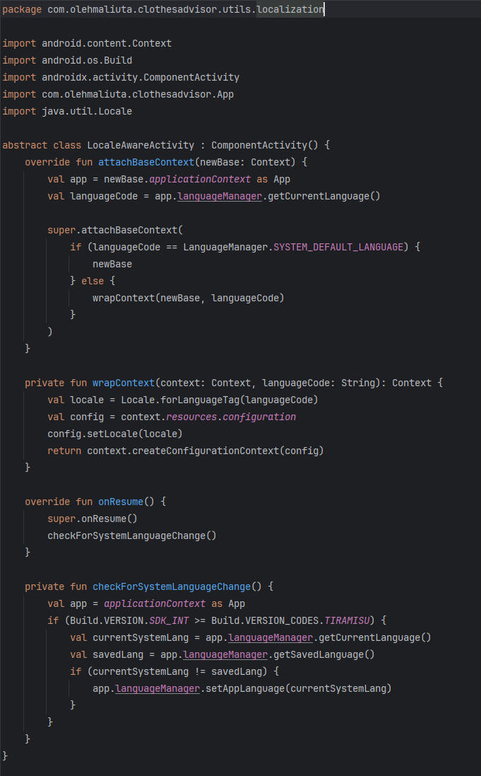
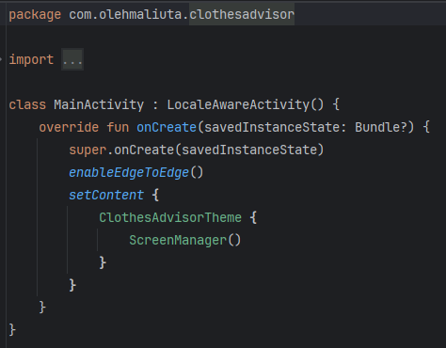
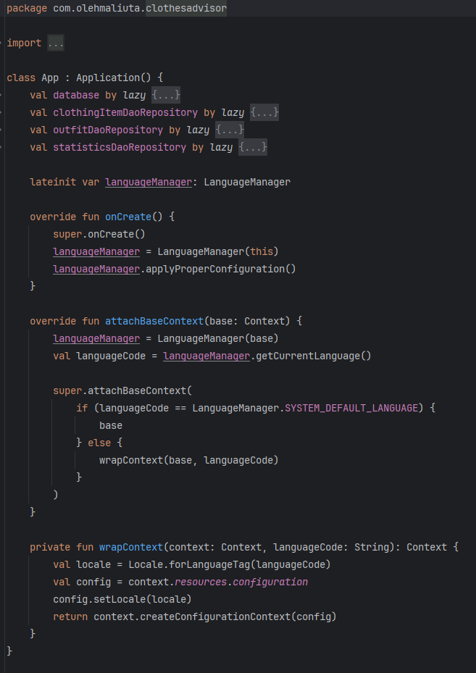
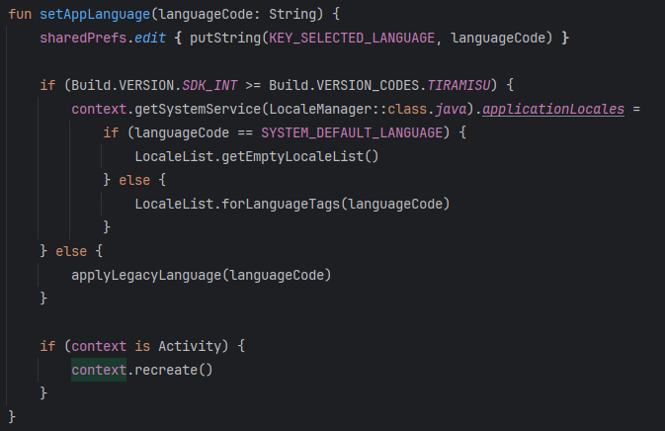
Зміна мови UI

Slide 15
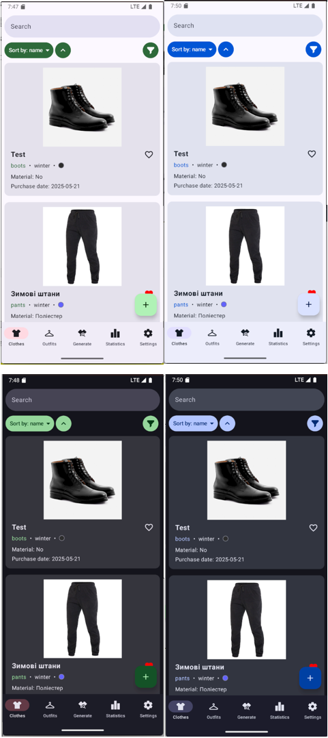
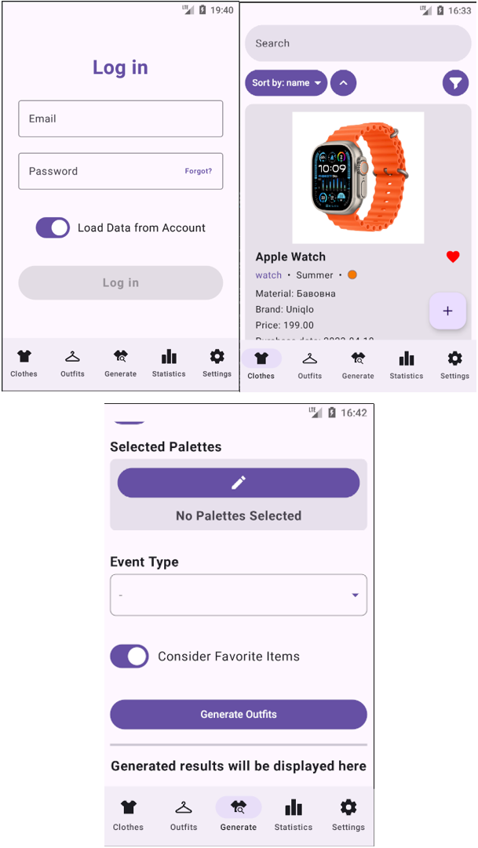
Зміна теми та кольорової схеми UI
Було реалізоване використання «Динамічних кольорів», які дозволяють користувачеві динамічно змінювати колір графічних об’єктів UI доступні тільки для Android 12+.
Android 12+
Більш старі версії

Slide 16
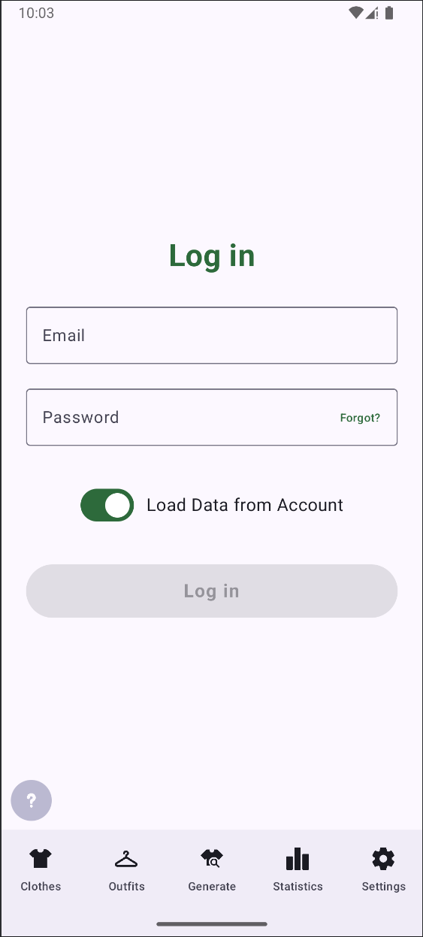
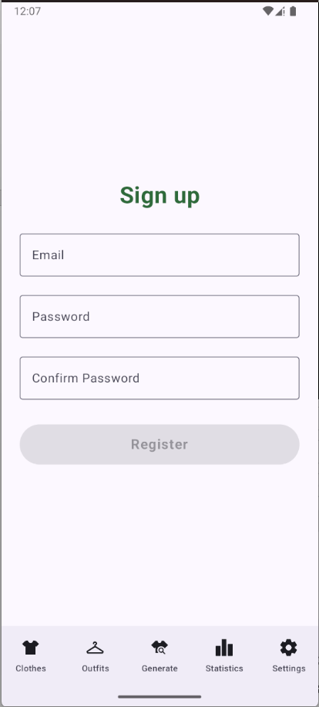
Сторінки реєстрації та авторизації

Slide 17
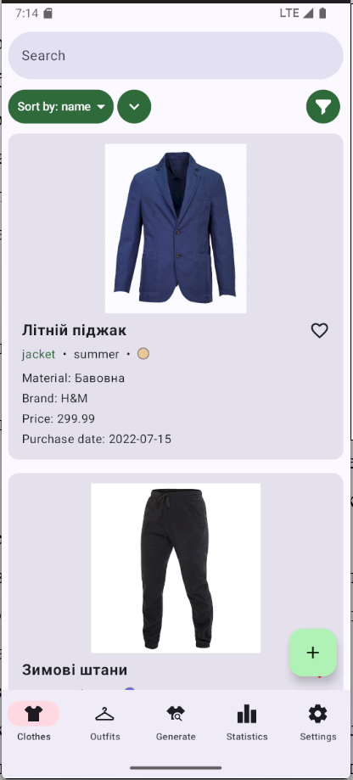
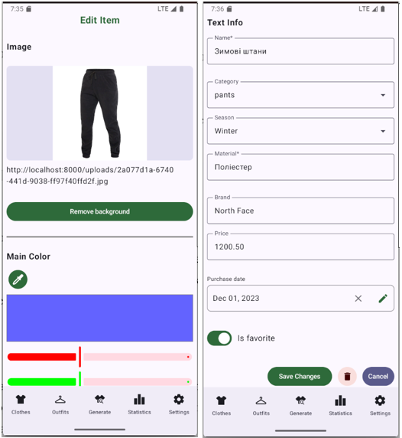
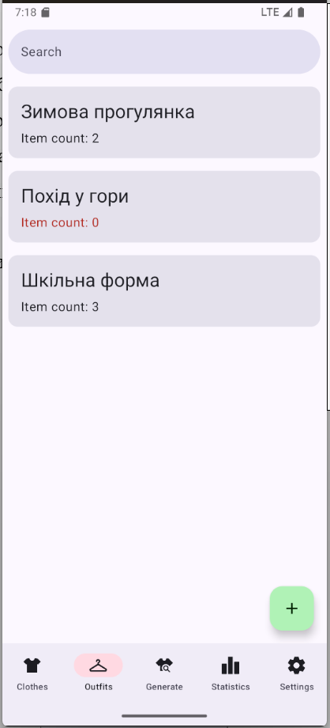
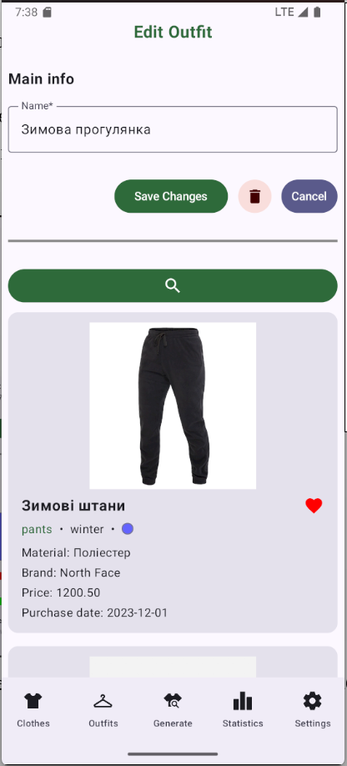
Сторінки списку одягу, списку наборів та для редагування

Slide 18
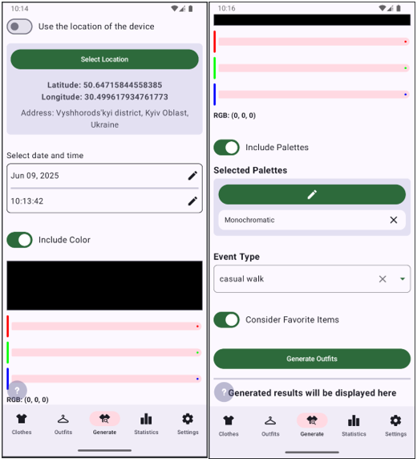
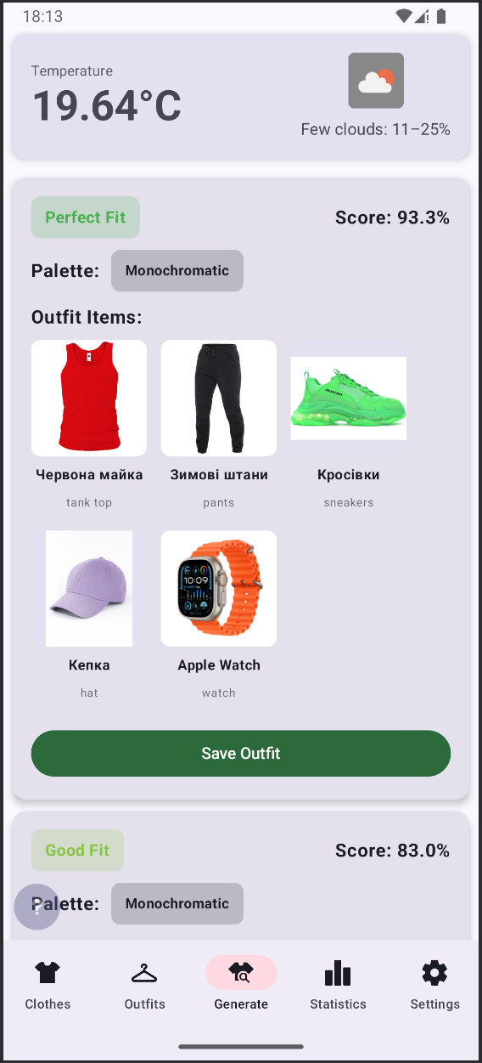
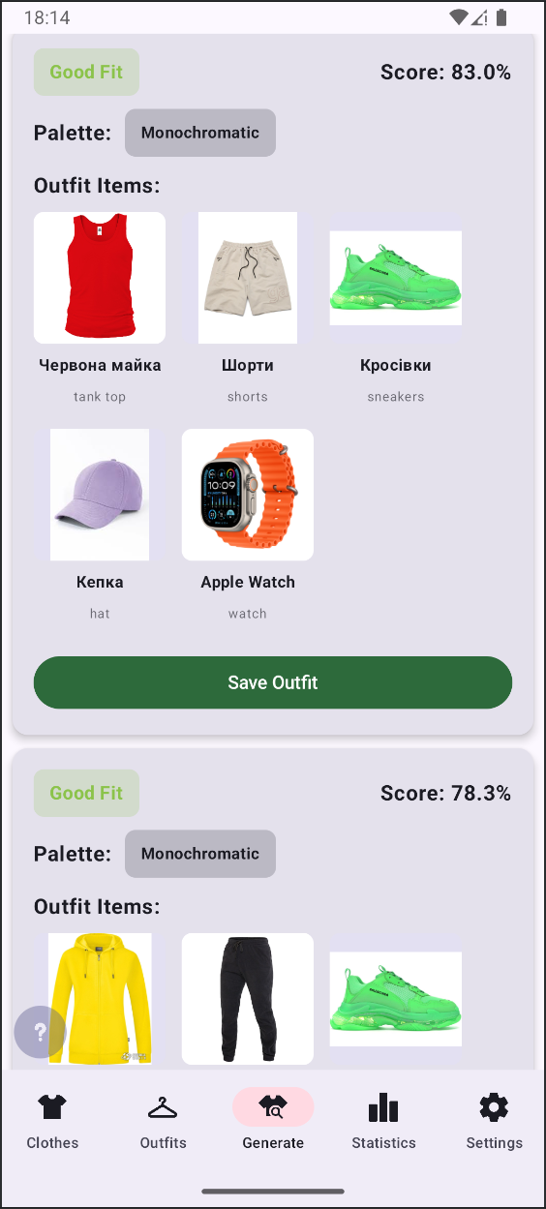
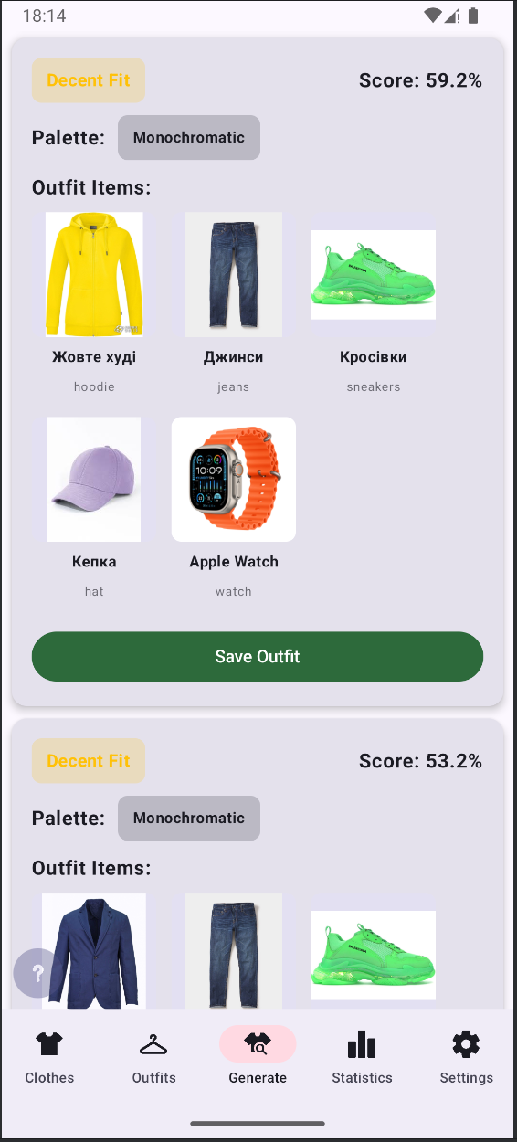
Сторінка генерації наборів

Slide 19
Тестування
Було проведено:
Модульне тестування: протестовано невиличкі функції та класи з папки «utils»;
Автоматизоване UI-тестування (End-2-end): було протестовано практично всі функції на всіх сторінках з перевіркою наявності правильної реакції додатка;
Мануальне тестування: протестовано роботу та відображення інформації додатка на різних версіях Android та різних розмірах екрану.

Slide 20
Висновки
Під час роботи було розроблено додаток, який:
прискорює та спрощує процес підбору одягу для специфічних випадків завдяки особистому каталогу одягу та наборів, і можливості автоматичного підбору, чим економить багато часу користувачеві;
демонструє ефективне поєднання сучасних технологій розробки мобільних додатків з інноваційними підходами до вирішення повсякденних завдань;
має значний потенціал для подальшого вдосконалення, наприклад, інтеграція з інтернет-магазинами одягу.

